Slide 1
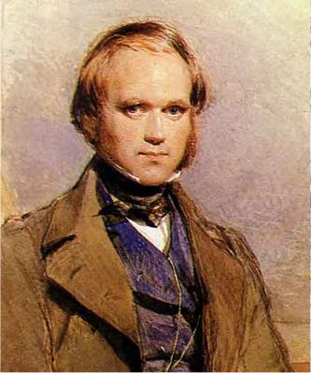
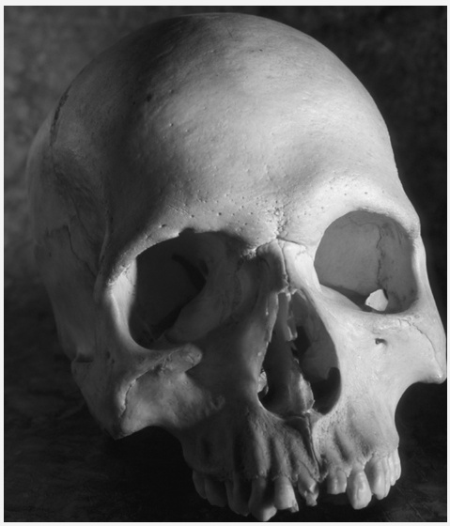
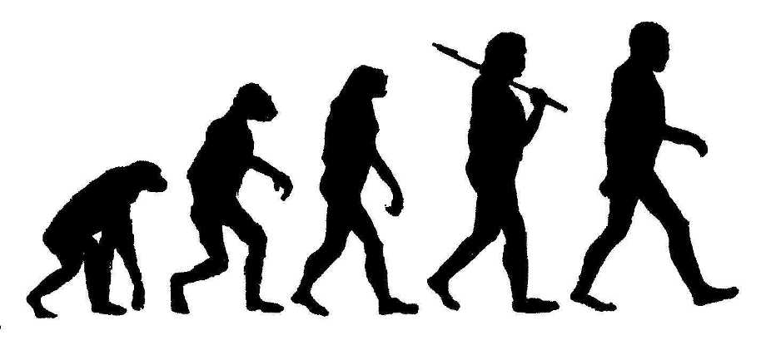
BAB 4
TEORI EVOLUSI

Slide 2
Tujuan Pembelajaran
Setelah mempelajari bab ini, siswa diharapakan dapat :
Menunjukkan fakta- fakta yang mendukung teori evolusi.
Mendeskripsikan sejumlah faktor yang dianggap berpengaruh terhadap berlangsungnya proses evolusi.
Menjelaskan kaitan mutasi dengan proses evolusi.
Menghitung frekuensi gen dalam suatu populasi dengan menggunakan Hukum Hardy-Weinberg.

Slide 3
Membuat laporan hasil studi tentang fosil yang diamati di museum atau situs temuan fosil atau melalui gambar.
Mengkomunikasikan secara lisan dan tertulis hasil pengumpulan informasi dan pengamatan.
Menjelaskan berbagai teori asal usul kehidupan di bumi.
Mengumpulkan informasi mengenai tanggapan terhadap keberadaan dan implikasi teori evolusi pada kehidupan masyarakat.

Slide 4
Evolusi dalam biologi proses kompleks pewarisan sifat organisme yang berubah dari generasi ke generasi dalam kurun waktu jutaan tahun.
Pendapat mereka menjadi fondasi teori evolusi.
Anaximander (500 SM)
Manusia berevolusi dari makhluk akuatik mirip
ikan yang pindah ke darat.
Empedocles (495− 435 SM)
Kehidupan muncul dari lumpur dan tumbuhan kemudian berubah menjadi hewan.
Erasmus Darwin (1731− 1802)
Kehidupan berawal dari asal mula yang sama
dan bahwa respons fungsional akan
diwariskan pada keturunannya.

Slide 5
Sir Charles Lyell (1797− 1875)
Permukaan bumi terbentuk melalui proses bertahap dalam jangka waktu yang lama. Bertentangan dengan pendapat kebanyakan yang menganggap bumi masih berusia muda.
Thomas Robert Malthus (1766− 1834)
Tidak adanya keseimbangan antara penduduk dan bahan makanan. Selanjutnya, muncullah kata-kata Darwin, yaitu perjuangan untuk hidup (struggle for life).
George Cuvier (1769-1832)
Setiap masa diciptakan makhluk hidup yang berbeda disebut katastropisme.

Slide 6
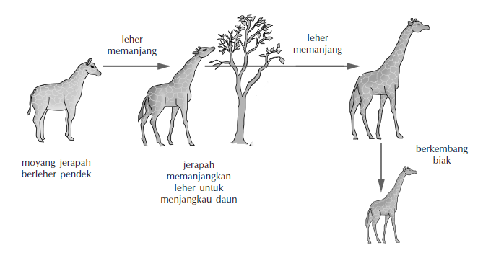
A. PENCETUS TEORI EVOLUSI
Lamarck
Perubahan suatu individu disebabkan oleh lingkungan dan bersifat diturunkan. Contoh jerapah memiliki leher yang panjang karena kebiasaannya memakan daun-daun dari pohon. Diduga memanjangkan lehernya untuk dapat mencapai pohon yang semakin tinggi. Adaptasi dengan pemanjangan leher diwariskan kepada generasi berikutnya

Slide 7
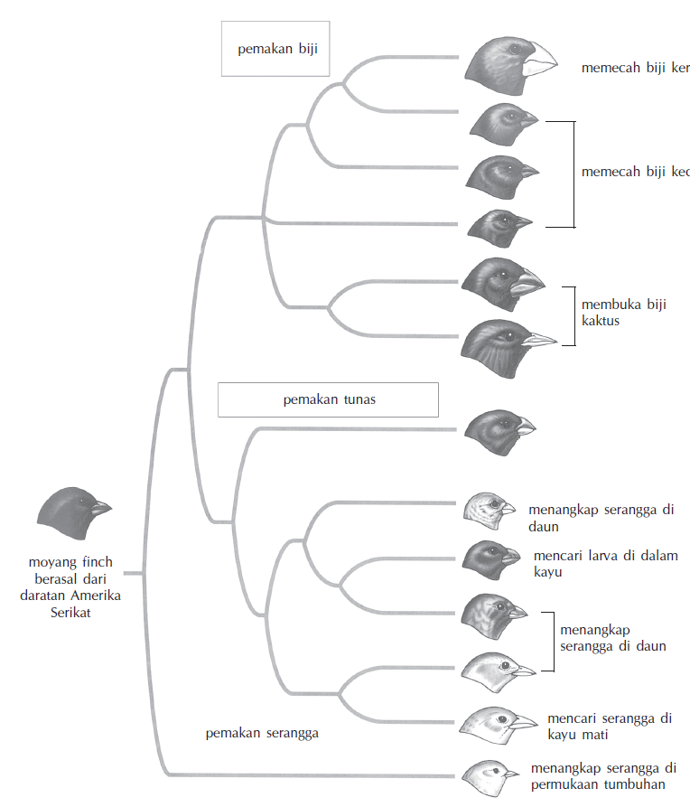
2. Charles Darwin
Di Kepulauan Galapagos 1.050 km, Darwin menjumpai berbagai makhluk yang menarik burung-burung finch memiliki berbagai variasi bentuk paruh.

Slide 8
Ide evolusi didasarkan atas :
Makhluk hidup bervariasi dan beberapa variasi sifatnya dapat diturunkan.
Setiap populasi cenderung bertambah banyak, karena setiap makhluk hidup mampu berkembang biak.
Kenyataan menunjukkan bahwa pertambahan populasi tidak berjalan terus-menerus.

Slide 9
Individu-individu berkompetisi untuk memperoleh sumber daya agar mampu bertahan hidup.
sifat-sifat yang diwariskan milik beberapa individu membuat mereka dapat bertahan hidup dan bereproduksi pada keadaan lingkungan tertentu.
Akibat dari seleksi lingkungan tersebut, hanya individu yang adaptif terhadap lingkungan yang dapat hidup dan menurunkan sifat adaptif tersebut.

Slide 10
Pokok-pokok pikiran teori Darwin dapat dilihat dari hasil pengamatan sehari-hari.
adanya variasi individu dalam satu keturunan
bertambah banyaknya populasi
adanya perjuangan suatu spesies untuk bertahan hidup
adanya peristiwa seleksi alam.

Slide 11
Charles Lyell, Principles of Geology mengatakan bahwa bumi ini sudah sangat tua sehingga memberikan “waktu” yang diperlukan bagi makhluk hidup untuk berevolusi.
Dari tulisan Lyell, Darwin membuat kesimpulan:
deretan fosil yang terdapat di batuan muda berbeda dengan deretan fosil pada batuan tua.
perbedaan itu disebabkan perubahan yang berangsur-angsur dan perlahanlahan.

Slide 12
Thomas Robert Malthus mempublikasikan karya yang menyatakan populasi bertambah sesuai deret ukur (1-2-4-8-16), jauh lebih cepat dibandingkan bertambahnya jumlah makanan yang sesuai dengan deret hitung (1-2-3-4-5).
Sifat-sifat yang mendukung pemiliknya untuk mampu bertahan akan menghasilkan adaptasi.
Akumulasi dari modifikasi inilah yang kemudian memunculkan spesies baru.
Makhluk hidup yang mampu bertahan hidup karena mampu beradaptasi di lingkungannya inilah dapat lolos dari seleksi alam.

Slide 13
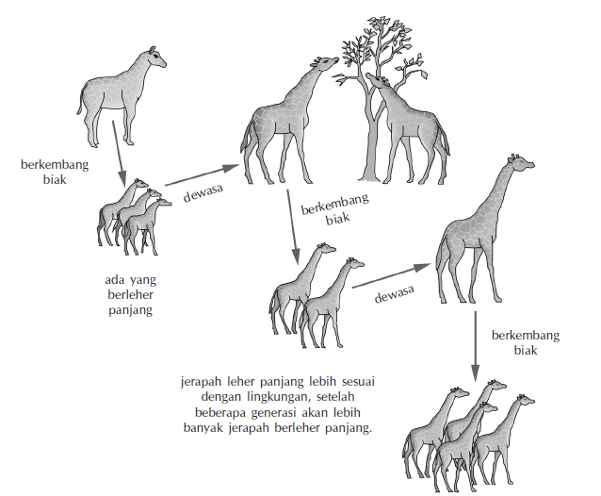
Perkembangan jerapah menurut teori Darwin

Slide 14
3. August Weismann
Sel-sel tubuh tidak dipengaruhi oleh lingkungan. Membuktikan pendapatnya dengan mengawinkan dua tikus yang dipotong ekornya. Hingga generasi ke-21, semua anak tikus yang dilahirkan dari keturunan kedua tikus tadi berekor panjang.
Weismann menyimpulkan:
Perubahan sel tubuh karena pengaruh lingkungan tidak akan diwariskan ke generasi berikutnya. Hal ini membuktikan bahwa teori evolusi Lamarck tidak benar.
Evolusi adalah masalah pewarisan gen-gen melalui sel kelamin, atau evolusi adalah gejala seleksi alam terhadap faktor-faktor genetika.

Slide 15
B. FAKTOR YANG MEMPENGARUHI EVOLUSI
Hukum Hardy-Weinberg menyatakan frekuensi alel atau gen dalam populasi dapat tetap stabil dan tetap berada dalam keseimbangan dari satu generasi ke generasi dengan syarat:
Jumlah populasi besar
Perkawinan secara acak atau random
Tidak terjadi mutasi maju atau balik
Tidak ada seleksi
Tidak ada migrasi.

Slide 16
Frekuensi gen adalah perbandingan antara suatu gen atau genotipe dengan gen atau genotipe yang lain di dalam suatu populasi.
Andaikan frekuensi alel A p, frekuensi alel a q,maka kemungkinan kombinasi spermatozoa dan sel telur heterozigot Aa X Aa (p + q)² = 1 p + q =1 p = 1– q.
Jumlah = p²(AA)+ 2pq (Aa) + q ²(aa)

Slide 17
1. Menghitung frekuensi gen kodominan
Dari 1000 orang penduduk yang diperiksa golongan darahnya berdasarkan sistem MN, didapatkan 640 orang bergolongan M, 320 orang Mn, dan 40 orang N. Berapakah frekuensi alel LM dan LN dalam populasi itu?
Misal p = frekuensi untuk alel LM, q = frekuensi untuk alel LN. Menurut hukum Hardy-Weinberg:
Jadi: frekuensi alel L ^{M} = p = 0,8
frekuensi alel L ^{N} = q = 0,2

Slide 18
Faktor yang menyebabkan terjadinya perubahan keseimbangan frekuensi gen
Perkawinan Tak Acak
Tidak ada perkawinan yang benar-benar acak. Umumnya dipengaruhi faktor pilihan.
2. Migrasi
Individu yang meninggalkan populasi akan membawa alel keluar. Individu yang masuk ke dalam populasi akan membawa alel. Pergerakan alel antarpopulasi disebut arus gen.

Slide 19
3. Hanyutan Genetik
Perubahan frekuensi alel akibat adanya populasi kecil
yang memisah dari populasi besar.
4. Seleksi Alam
organisme yang dapat menyesuaikan diri dengan lingkungannya yang baru akan dapat mempertahankan kelangsungan hidupnya
organisme yang tidak dapat menyesuaikan diri dengan lingkungannya baru akan mati atau pindah ke daerah lain yang tidak mengalami perubahan lingkungan.

Slide 20
Contoh adaptasi terjadi pada populasi ngengat malam Biston betularia.

Slide 21
Pengaruh antibiotik pada resistensi bakteri
Contoh lainnya adalah:
- bentuk leher yang panjang dari jerapah dapat mencapai daun pada pohon yang tinggi.
- bentuk burung puyuh dan warnanya sesuai dengan tanah yang bergumpalgumpal.

Slide 22
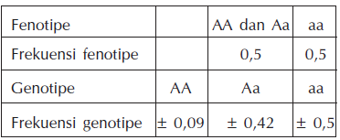
Suatu populasi melakukan perkawinan secara acak, 50% dari individu memiliki sifat resesif. Distribusi fenotipe, genotipe, dan frekuensi gen adalah sebagai berikut:
Misal: p = frekuensi gen A
q = frekuensi gen a
p = 1– q = 1- 0,7 = 0,3

Slide 23
Individu genotipe aa, maka individu yang dapat memperbanyak diri akan terdiri dari dua genotipe yaitu AA dan Aa. Perbandingan genotipe 0,09 AA: 0,42 Aa.
Frekuensi di dalam populasi :
Frekuensi keturunan dari perkawinan antara individu-individu AA dan Aa.

Slide 24
5. Mutasi
Perubahan materi genetik yang bersifat menurun. Mutasi gen adalah perubahan struktur kimiawi dari gen yang terjadi tanpa atau karena pengaruh faktor luar.
Penyakit molekuler Hb adalah penyakit anemia ditentukan oleh gen resesif autosomal yang dapat menyebabkan kelainan darah yang fatal jika dalam keadaan homozigot.

Slide 25
Vernon Ingram, dengan menggunakan teknik elektroforesis, menemukan adanya perbedaan molekuler antara Hb normal (HbA) dan Hb sel sabit (HbS).

Slide 26
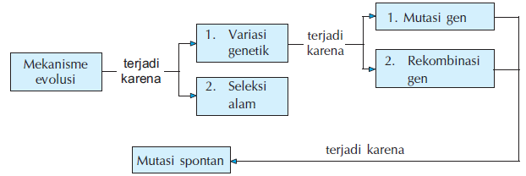
Skema mekanisme evolusi

Slide 27
6. Rekombinasi dan Seleksi
Rekombinasi gen dapat berlangsung melalui perkawinan, sehingga reproduksi seksual merupakan faktor penting dalam proses evolusi.
Wilhelm Ludwig Johansen (Denmark, 1857-1927) tahun 1985 menunjukkan bahwa:
seleksi sangat efektif terhadap rekombinasi pada organisme yang melakukan perkawinan silang.
seleksi merupakan faktor pengarah, pembatas, dan penstabil terhadap rekombinasi gen.

Slide 28
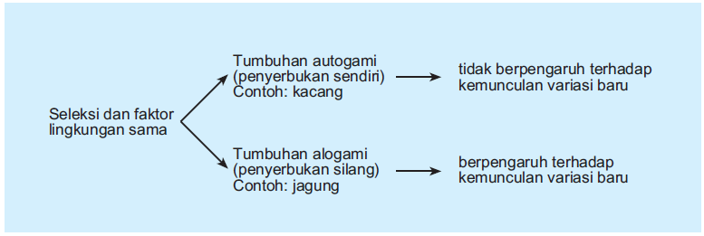
Skema percobaan tentang rekombinasi dan seleksi

Slide 29
D. TERBENTUKNYA SPESIES BARU
Isolasi merupakan kunci terjadinya spesies baru, karena isolasi mencegah terciptanya kembali keseragaman antarspesies melalui hibridisasi.
Isolasi ada 2 macam:
isolasi geografi, yang dipisahkan oleh tempat
isolasi reproduksi, dapat terjadi melalui isolasi ekologi, musim, tingkah laku, mekanik, dan isolasi gamet.

Slide 30
Isolasi Geografi
Isolasi yang terjadi akibat keadaan alam. Jika organisme dari suatu spesies berpindah ke lingkungan baru yang berbeda dari lingkungan asal dan dipisahkan oleh laut, gunung, atau gurun.
Organisme akan beradaptasi dan membentuk populasi. Bentuk adaptasi ini dapat mengarah pada pembentukan spesies baru.

Slide 31
2. Isolasi Ekologi
Disebabkan karena duaspesies yang berkerabat dekat terdapat di daerah geografi yang sama, namun pada habitat berbeda.
3. Isolasi Musim
Disebabkan oleh masa kawin atau kematangan gamet yang berbeda.

Slide 32
4. Isolasi Tingkah Laku
Karena adanya perilaku tertentu atau ritual yang berbeda-beda sebelum terjadi perkawinan pada burung bower.
Sebelum kawin, menarik perhatian betinanya dengan membangun sarang dari ranting yang dihiasi benda berwarna biru.
Sambil menari, burung tersebut mengicaukan nada dengan beraneka suara.
Setelah proses ritual selesai, maka terjadilah perkawinan.

Slide 33
5. Isolasi Mekanik
Akibat struktur kelamin yang berbeda. Perbedaan morfologi atau anatomi membuat dua spesies yang berbeda tidak dapat kawin.
6. Isolasi Gamet
Isolasi gamet menghalangi terjadinyan pembuahan akibat susunan kimiawi dan molekul yang berbeda antara dua sel gamet.

Slide 34
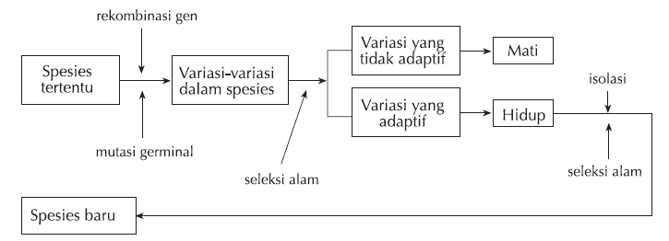
Skema cara terbentuknya spesies baru

Slide 35
E. PETUNJUK EVOLUSI
Adanya Variasi Individu dalam Satu Keturunan
Faktor penyebab terjadinya variasi adalah faktor dalam berupa gen dan faktor luar, seperti makanan, keadaan tanah, dan suhu. Variasi di dalam satu spesies akan menurunkan keturunan yang berbeda.
Homologi Organ Tubuh
Organ-organ dari berbagai makhluk hidup yang mempunyai bentuk asal sama, dan selanjutnya berubah struktur sehingga fungsinya berbeda, disebut homolog.

Slide 36
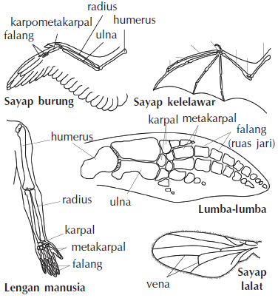
Analog, yaitu organ-organ yang fungsinya sama tanpa memperhatikan. Contoh:
sayap kupu-kupu analog dengan sayap burung, keduanya berfungsi untuk terbang.
sayap kelelawar analog dengan sayap kupu-kupu, keduanya berfungsi untuk terbang.

Slide 37
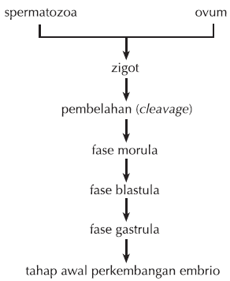
3. Perbandingan Embriologi
Persamaan perkembangan embrio

Slide 38
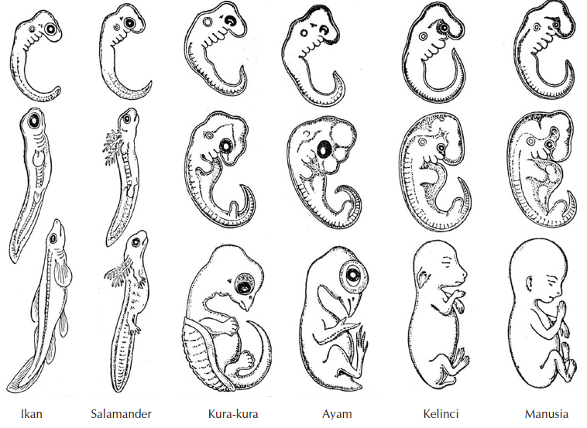
Perbandingan embriologi

Slide 39
4. Fosil
Informasi yang diperoleh dari para ahli antropologi dan paleontologi dari fosil dan peninggalan-peninggalan masyarakat purba untuk mempersiapkan suatu bagan silsilah spesies manusia.
Beberapa fosil temuan para ahli.
Australopithecus (Australo = selatan; pithecus = kera)
Ada 4 spesimen:
Australopithecus africanus
Australopithecus robustus
Australopithecus boisai
Australopithecus habilis (Homo habilis)

Slide 40
Pithecanthropus
Ada tiga jenis Pithecanthropus menurut tahap evolusi,
yaitu:
Pithecanthropus robustus (modjokertoensis).
Pithecanthropus erectus.
Pithecanthropus soloensis.
Meganthropus palaeojavanicus.
Homo neanderthalensis.
Homo sapiens

Slide 41
Manusia modern di dunia dibedakan menjadi 5 ras pokok :
Mongoloid (kulit kuning sampai cokelat tua).
Kaukasid (kulit putih sampai cokelat).
Negrid (kulit hitam atau coklat tua).
Khoisonid (kulit cokelat kemerahan sampai cokelat tembaga).
Australomelanesid (kulit bervariasi: kemerahan sampai cokelat tua).

Slide 42
Dari hasil perkembangan evolusi Primata yang dimulai sejak 75 juta tahun yang lalu, diketahui bahwa:
Hanya manusia yang menyimpang dari jalur evolusinya
Manusia hidup di atas tanah, sedangkan yang lain hidup di pohon-pohon
Manusia berjalan tegak dengan dua kaki (bipedal), sedangkan yang lain berjalan dengan empat kaki
Semua hewan yang termasuk ordo Primata mempunyai beberapa persamaan:
Mempunyai penglihatan ruang
Lapangan pandang kedua mata terpadu
Tangan digunakan untuk memegang
Semakin tinggi perkembangan evolusinya.

Slide 43
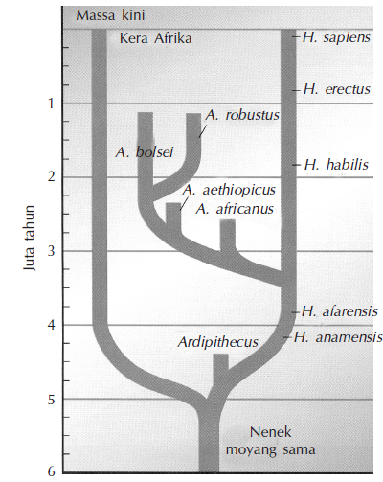
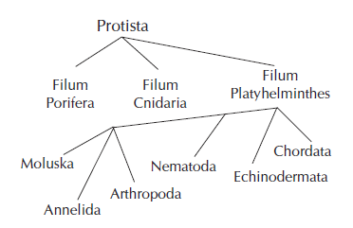
Skema evolusi invertebrata
Petunjuk adanya evolusi adalah dari:
Variasi individu dalam satu keturunan
Homologi organ tubuh
Perbandingan embriologi
Fosil sebagai catatan sejarah
Evolusi manusia

Slide 44
PANDANGAN BARU TENTANG EVOLUSI
Penemuan Model DNA oleh Watson dan Crick
Molekul DNA yang terdapat dalam sel hidup, mempunyai kerumitan dan keteraturan.
Hukum Penurunan Sifat Menurut Mendel
Penurunan sifat induk kepada keturunannya disebabkan oleh faktor penentu yang sekarang diketahui sebagai gen.
Paleontologi
Berdasarkan studi tentang fosil yang ditemukan, tidak ada organisme masa kini yang berbeda dengan fosil nenek moyangnya.

Slide 45
TEORI ASAL USUL KEHIDUPAN
Teori Nebula
Beberapa miliar tahun yang lalu, bintang-bintang di angkasa yang tidak stabil meledak.
Debu dan gas hasil ledakan ini membentuk kabut disebut nebula.
Kabut asal memadat lalu meledak, menghasilkan bintang−bintang baru dan planet-planet.
Bintang baru yang tidak stabil meledak dan membentuk nebula lagi.

Slide 46
T eori Big Bang
Materi di angkasa menyatu dan memadat membentuk benda kecil yang kemudian meledak menghasilkan bintang-bintang dan planet.
Dalam biologi tiga teori asal usul kehidupan.
Teori Abiogenesis (Generatio Spontanea)
Kehidupan berasal dari benda mati. Penelitian Aristoteles tentang hewan-hewan yang hidup di air, ikan-ikan tertentu melakukan perkawinan, kemudian bertelur. Needham (1700) melakukan penelitian dengan merebus kaldu. Pada abad ke-17, Antony van Leeuwenhoek berhasil membuat mikroskop untuk membuktikan kebenaran dari teori generatio spontanea.

Slide 47
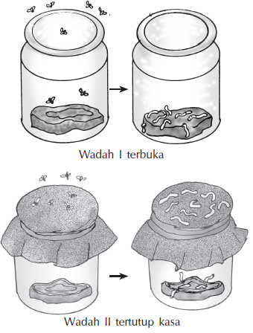
Teori Biogenesis
Percobaan Francesco Redi

Slide 48
Percobaan Spallanzani
Menyatakan bahwa Needham tidak merebus tabung cukup lama sampai semua organisme terbunuh dan tidak menutup leher tabung dengan rapat sekali sehingga masih ada organisme yang masuk dan tumbuh.
Menyimpulkan bahwa, timbulnya suatu kehidupan hanya mungkin jika telah ada suatu bentuk kehidupan sebelumnya.

Slide 49
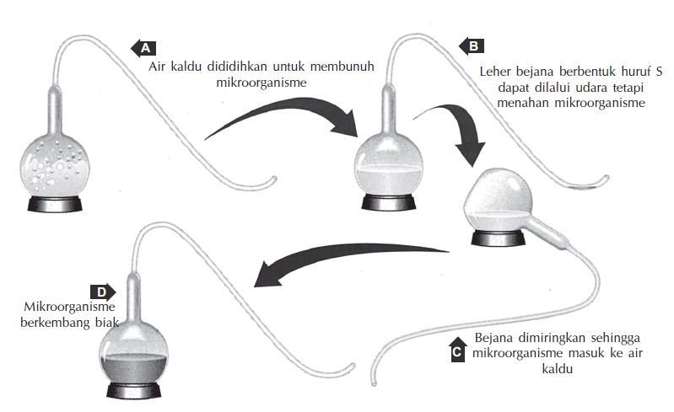
Percobaan Louis Pasteur

Slide 50
Teori Evolusi Kimia (Teori Biologi Modern)
A.I. Oparin (Rusia)
Evolusi zatzat kimia telah terjadi sebelum kehidupan ini ada.
“The Origin of Life“, dia mengemukakan bahwa asal mula kehidupan terjadi bersamaan dengan evolusi terbentuknya bumi dan atmosfernya.

Slide 51
Harold Urey
Bahan organik merupakan bahan dasar organisme hidup, yang pada mulanya dibentuk sebagai reaksi gas yangada di alam dengan bantuan energi.
Dijabarkan atas 4 fase.
Fase 1. Tersedianya molekul metana, amonia, hidrogen, dan uap air yang sangat banyak di atmosfer.
Fase 2. Energi yang timbul dari aliran listrik, halilintar, dan radiasi sinar kosmis
Fase 3. Terbentuknya zat hidup yang paling sederhana.
Fase 4. Zat hidup yang terbentuk berkembang dalam waktu jutaan tahun menjadi sejenis organisme yang lebih kompleks.

Slide 52
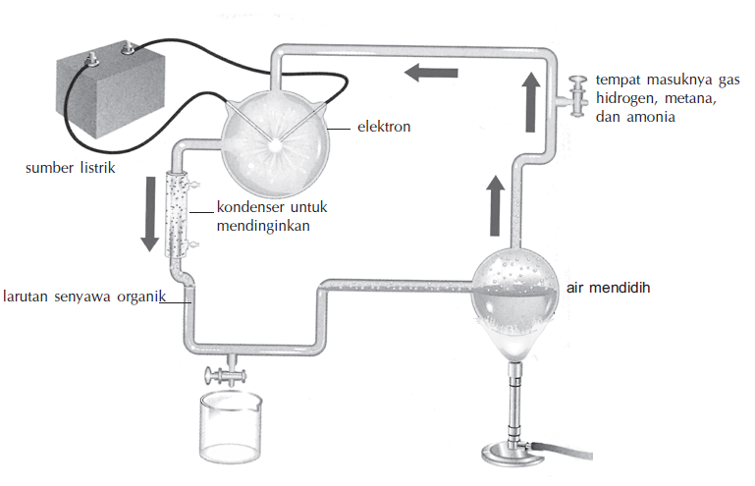
Stanley Miller

Slide 53
Melvin Calvin
Menunjukkan bahwa radiasi sinar dapat mengubah metana, amonia, hidrogen dan air menjadi molekul-molekul gula dan asam amino, dan juga membentuk purin dan pirimidin, yang merupakan zat dasar pembentukan DNA, RNA, ATP, dan ADP.
Senyawa organik itulah yang merupakan komponen dasar makhluk hidup.

